Slide 1
तिवई तयार करण्यासाठी लागणारी साधने
विज्ञान आश्रम, पाबळ

Slide 2
उद्दिष्टे
मापणारी साधने
आखणारी साधने
पकडणारी व इतर साधने

Slide 3
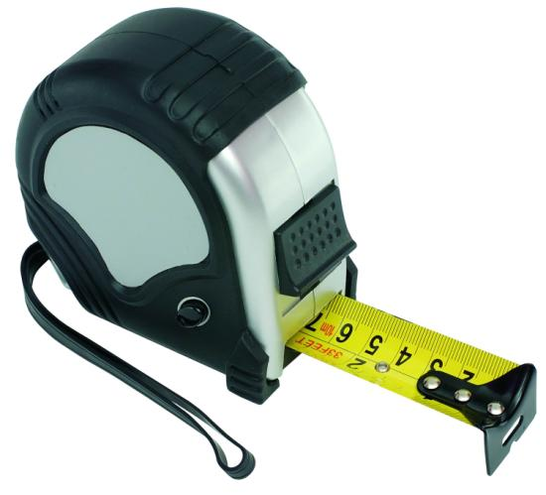
१. मापणारी साधने
मोजमाप पट्टी : सरळ रेषेतील मापे घेण्यासाठी वापरतात .
मोजमाप पट्टीविषयी :
मोजमाप पट्टीवर मिमी ,सेमी,मी,इंच,फुट इ. प्रकारात मापे घेता येतात.
१० मिमी = १ सेमी
१०० सेमी = १ मी
१२ इंच = १ फुट
प्रत्येक वेळी वेगवेगळ्या प्रकारात मापे घेतली जातात .(छोटी मापे मिमी मोठी मापे फुट ,मीटर मध्ये)

Slide 4
कोनमापक : दोन जोडींमधील कोन मोजण्यासाठी वापरतात .
कोनमापक :
कोन हा अंशात मोजला जातो.
दोन तिरक्या सळई जोडताना कोन मोजला पाहिजे.
त्रिकोणाच्या तिन्ही कोनाच्या मापाची बेरीज ३६० अंश असते.
९० अंश कोन जेव्हा असतो तेव्हा त्यास काटकोन म्हणतात.

Slide 5
२. आखणारी साधने
पट्टी : आकृती काढताना पट्टी चा वापर करतात .
कोनमापक :
पट्टीवर मिमी,सेमी इ. दर्शवलेले असते.
आकृतीत आपण मिमी , सेमी चा वापर करतो.
उत्पादक कार्याची मापे फुटा मध्ये असली तरी आपण ती आकृतीत मिमी किंवा सेमी मधेच घेतो .
यालाच स्केल घेणे म्हणतात. (उदा. ३ फुट सळई ला आकृतीत ३ सेमी ने दाखवावे )

Slide 6
३. पकडणारी व इतर साधने
तिवई तयार करताना खालील साधने वापरतात.
आवश्यक साधने:
बेंच वाईस
अर्थिंग क्लॅप
वेल्डिंग केबल
व इलेक्ट्रोड होल्डर
४ वेल्डिंग गॉगल व वेल्डिंग स्क्रीन

Slide 7
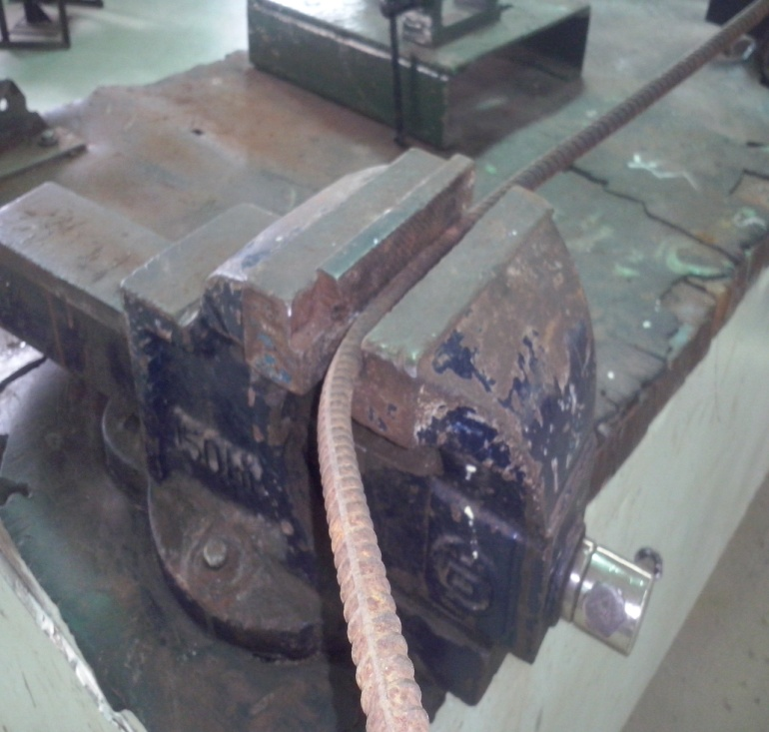
बेंच वाईस
जॉब पकडण्यासाठी बेंच वाईस हे वापरतात .
बेंच वाईस हे टेबलवर नट व बोल्ट च्या साह्याने जाम बसवलेले असते.
हँडल ने एक बाजू आवळली जाते .
दुसरी बाजू स्थिर असते .
दोन्ही बाजू मध्ये जॉब पकडल्यास हालत नाही.

Slide 8
अर्थिंग क्लॅम्प
अर्थिंग क्लॅम्प हे अर्थिंग देण्यासाठी चा चिमटा असते.
अर्थिंग क्लॅम्प वायर ने वेल्डिंग मशीन व ज्या वस्तू ला वेल्डिंग करायचे आहे त्या वरती जोडला जातो .
अर्थिंग क्लॅम्प व्यवस्थित लावला पाहिजे .

Slide 9
वेल्डिंग केबल व इलेक्ट्रोड होल्डर
वेल्डिंग मशीन ला जोडलेली केबल हि उष्णता प्रतिबद्धक असते.
वेल्डिंग केबल ला जोडी देवू नये.
इलेक्ट्रोड होल्डर मध्ये इलेक्ट्रोड धरला जातो.
इलेक्ट्रोड जम बसवावा जेणे करून तो वेल्डिंग करताना हलणार नाही.

Slide 10
वेल्डिंग गॉगल व वेल्डिंग स्क्रीन
वेल्डिंग गॉगल हे सुरक्षेचे साधन आहे.
वेल्डिंग करताना होणारया प्रकाशापासून डोळ्यांचा बचाव वेल्डिंग गॉगल करतात. .
वेल्डिंग स्क्रीन हि संपूर्ण चेहऱ्याची सुरक्षा करते .
एका हाताने स्क्रीन पकडावी लागते.

Slide 11
धन्यवाद

